Slide 1
Notes:
Notes to facilitators in italics.

Slide 2
Talleres de Lenguaje Dual e Inmersión de Educación Familiar:
Apoyando a los estudiantes en los programas secundarios
Sesión 2
EDUCAR
Educación Familiar DLI
FORTALECER
INVOLUCRAR
* En inglés: Dual Language and Immersion (DLI)
USDE Grant: Dual Language and Immersion Pathways to English Learner Success

Slide 3
Presentaciones
Pixabay
Su nombre
Número de hijos y sus edades
Escuela de su hijo/a
Idioma(s) hablado(s) en casa
Notes:
Reintroduce yourself. Encourage participants to sit with new people tonight. Make sure they are sitting in mixed language groups with at least one bilingual at each table who can give linguistic support as needed.
.

Slide 4
Objetivo 3
Entiendo que
mi apoyo cambiará cuando mi hijo(a) avance de primaria, a secundaria, a preparatoria y
mi apoyo a mi hijo(a) en preparatoria tendrá implicaciones para la preparación universitaria

Slide 5
En nivel primaria, la participación de los padres es comúnmente frecuente y muy visible.
En secundaria generalmente es mucho menos visible, aunque tan valiosa como la participación en primaria.
Pngitem.com
(Ferguson & Rodríguez, 2005; https://sedl.org/connections/resources/rb/rb3-Secondary.pdf)
Notes:
La participación de los padres en cualquier nivel de un programa DLI puede ser desafiante. Para hablantes de español, hay que superar con frecuencia barreras lingüísticas y culturales, mientras que los hablantes de inglés están inseguros de su desempeño si no hablan español. Sin embargo, en la primaria, las familias normalmente apoyan con tareas, toman su almuerzo en la escuela, son voluntarios como tutores de lectura, facilitan la comunicación entre padres y maestro(a), son acompañantes de excursión o apoyan en el salón de clases. La participación en nivel secundaria, sin embargo, se ve muy diferente.

Slide 6
La participación en nivel secundaria podría incluir:
reuniones especiales para comunicar información de los exámenes o estrategias para preparación de exámenes;
hablar sobre la planeación de universidad;
participar en un equipo de mejora escolar;
talleres designados para enseñar estrategias de tareas o métodos para abordar temas de adolescencia.
Freepik
(Ferguson & Rodríguez, 2005; https://sedl.org/connections/resources/rb/rb3-Secondary.pdf)
Notes:
Este tipo de apoyo puede ser abrumador, especialmente para familias que no han pasado ellas mismas por la preparación de exámenes y el proceso de planeación de universidad.

Slide 7
CreativeCommons
¿Cuáles son algunos de los retos que las familias DLI enfrentan cuando tiene que ver con ayudar/guiar/apoyar a su hijo(a) en secundaria o preparatoria?
Notes:
Using index cards, participants write down one challenge they have faced or are facing when it comes to helping/guiding/supporting their child in middle or high school. Have them share what they wrote at their table. Whole group: Ask tables if there were any similar challenges discussed. Then share out 2 or 3 examples of challenges and possible solutions. If, for example, parents say they don’t understand the college admissions process, be prepared to tell them where they could go for help. (Just as for Objective 1, you can probably anticipate some of the challenges that will be mentioned, so it would be a good idea to have a district-specific FAQ sheet to hand out.)

Slide 8
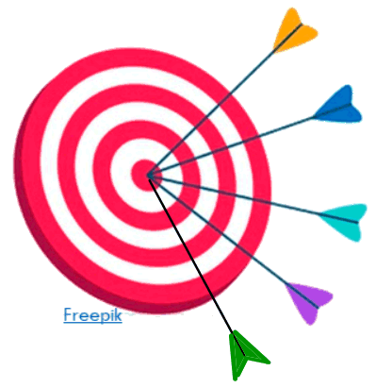
Cómo puede usted apoyar con éxito el progreso académico de su adolescente?
Platique con frecuencia con su hijo(a) de la escuela y de lo que está aprendiendo.
Supervise tareas.
Mantenga a su hijo(a) enfocado en su aprendizaje durante el año escolar.
Comuníquese con los maestros(as) de su hijo(a).
Ayude a su hijo(a) a planear su educación después de la secundaria.
(Ferguson & Rodríguez, 2005; https://sedl.org/connections/resources/rb/rb3-Secondary.pdf)
Notes:
Enfatizar: Los primeros cuatro puntos son cosas que todos los padres pueden hacer, ahora mismo.

Slide 9
¿Cómo puede ayudar a su hijo(a) a hacer planes para su educación después de la secundaria?
Supervise las elecciones de cursos de su hijo(a).
Comunique sus altas expectativas para el desempeño académico, que incluye:
inscribirse en cursos para créditos universitarios mientras está en preparatoria;
inscribirse en clases de matemáticas avanzadas;
sólida acumulación de promedio de calificaciones en preparatoria (Grade Point Average GPA);
ninguna falla en materias clave.
All Free Download
(Camara, 2013)
Notes:
Explicar: Un semestre GPA es un promedio de calificaciones que el alumno recibe en un semestre cursado. Un GPA acumulable es un promedio de las calificaciones que un alumno habrá recibido de todos los cursos durante la preparatoria.
Es importante que usted motive a su hijo(a) para que se inscriba en clases de matemáticas avanzadas y en cursos para créditos universitarios. Hay muchas formas para que los estudiantes puedan ganar créditos en preparatoria y universidad al mismo tiempo.

Slide 10
¿Cuáles son las opciones para los cursos de créditos universitarios en preparatoria?
El Programa de Ubicación Avanzada
es una colaboración educativa entre escuelas secundarias, de educación superior y universidades;
otorga a los estudiantes de preparatoria la oportunidad de tomar cursos de estudios superiores en un entorno de preparatoria
(Minnesota Office of Higher Education, 2017a; https://www.ohe.state.mn.us/dPg.cfm?pageID=1068)
Notes:
Let participants know whether or not this is a possibility in your district.

Slide 11
Beneficios y oportunidades adicionales para los estudiantes de DLI:
Cursos avanzados en lenguaje y literatura se ofrecen en español.
La mayoría de escuelas superiores y universidades en toda la nación ofrecen créditos para escuelas superiores (para satisfacer los requerimientos del idioma), ubicación avanzada (para estudios más extensos del idioma), o ambos, para puntaje de calificación en exámenes AP.

Slide 12
El Programa de Opciones de Inscripción Post-Secundaria (PSEO)
permite a los estudiantes de preparatoria inscribirse en cursos impartidos por instructores de educación superior en campus de educación superior;
ofrece a los estudiantes de preparatoria la oportunidad de ganar créditos de educación superior sin costo y, después de graduarse de la preparatoria, potencialmente ingresar a instituciones superiores con algunos de los requerimientos de los cursos ya conocidos.
(Minnesota Office of Higher Education, 2017b; https://www.ohe.state.mn.us/mPg.cfm?pageID=797)
Notes:
Let participants know whether or not this is a possibility in your district.

Slide 13
El Programa de Inscripción Simultánea
proporciona a los estudiantes de preparatoria pública inscripción en un curso de nivel superior impartido en la preparatoria durante un día regular de clases;
permite a los estudiantes obtener créditos de preparatoria y educación superior al mismo tiempo.
(Minnesota Office of Higher Education, 2017b; https://www.ohe.state.mn.us/mPg.cfm?pageID=797)
Notes:
Let participants know whether or not this is a possibility in your district.

Slide 14
El Programa para obtener Diploma de la Organización de Bachillerato Internacional (programa completo)
es un plan de estudios internacionales de dos años ofrecido en preparatoria para estudiantes entre 16-19 años de edad;
requiere que los estudiantes estudien y pasen los exámenes en seis materias académicas diferentes, incluido un idioma que no sea inglés; y
es aceptada como credencial de admisión en más de 1,000 escuelas de educación superior en Norte América y en más de 100 países.
(Minnesota Office of Higher Education, 2017c; https://www.ohe.state.mn.us/mPg.cfm?pageID=797)
Notes:
Let participants know whether or not this is a possibility in your district.

Slide 15
Beneficios y oportunidades adicionales para los estudiantes de DLI:
Los estudiantes que no obtengan el título de IB todavía son elegibles para créditos de educación superior. Sin embargo, los estudiantes que obtienen el título de IB reciben más créditos que aquéllos que no lo tienen.
Para conocer los requerimientos de Idioma para obtener el título IB, los estudiantes deben estar en Nivel 6, que es el equivalente de Avanzado Bajo en Las Guías de Capacidad Lingüística de ACTFL. Muchos estudiantes DLI alcanzan este nivel al término del 12º grado.
(Global Seal of Biliteracy; https://theglobalseal.com/ib-test-state-seal-of-biliteracy-resources)
Notes:
The next slide explains Level 6/Advanced Low

Slide 16
Los hablantes de nivel Avanzado Bajo pueden
comunicarse con hablantes nativos en una variedad de temas familiares y generales;
leer y entender una variedad de textos de ficción y no ficción si no son demasiado complejos; y
presentar información escrita, aun cuando su lenguaje académico es débil.
(ACTFL, 2017 https://www.actfl.org/resources/ncssfl-actfl-can-do-statements)

Slide 17
¿Por qué es tan importante la inscripción en cursos para obtener créditos de educación superior?
Los estudiantes que se inscriben en cursos de créditos para educación superior:
tienen más probabilidades de inscribirse inmediatamente y quedarse en educación superior que sus pares;
tienen una flexibilidad significativa para adaptar sus programas académicos a sus necesidades específicas; y
reducen tiempo y costo para conseguir títulos e introducirse en el mundo laboral.
Freepik
(College in High School Alliance, 2020; https://www.collegeinhighschool.org/)

Slide 18
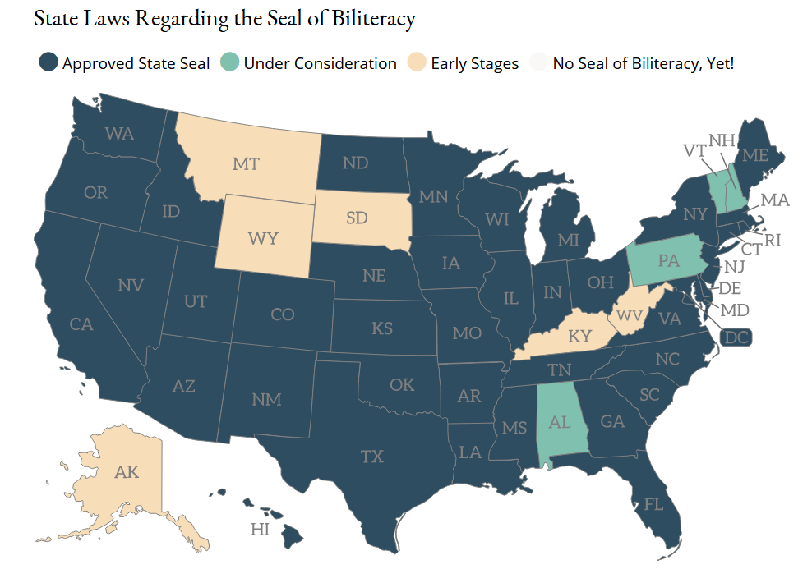
Otro beneficio para los estudiantes DLI: El Sello de alfabetización bilingüe y el Certificado de Competencia Lingüística
(Seal of Biliteracy, 2020)

Slide 19
¿Qué son los Sellos Bilingües y Multilingües y
el Certificado de Competencia Lingüística?
Minnesota Department of Education
Muchos de los distritos de Minnesota otorgan sellos bilingües y multilingües a los graduados de preparatoria que demuestran los niveles requeridos de competencia lingüística en comprensión auditiva, habla, lectura, y escritura en otros idiomas distintos del inglés.
(Minnesota Department of Education, 2020)

Slide 20
¿Cuáles son los beneficios de ganar un Sello Bilingüe o un Certificado de Competencia Lingüística?
Minnesota Department of Education
Muchos colegios y universidades premiarán con semestres gratuitos a los alumnos que reciban sellos bilingües y multilingües y certificados de competencia lingüística.
(Minnesota Department of Education, 2020)

Slide 21
¿Cuáles son los otros requisitos para un sello
bilingüe o multilingüe?
Minnesota Department of Education
Además de tener los niveles requeridos de competencia en un idioma distinto al inglés, el estudiante debe:
demostrar dominio de los estándares de Minnesota de competencia en inglés; y
terminar satisfactoriamente todos los créditos en artes del lenguaje (en inglés).
(Minnesota Department of Education, 2020)

Slide 22
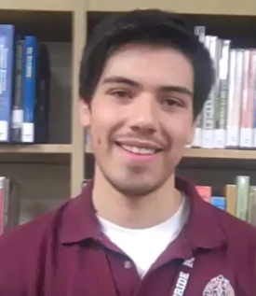
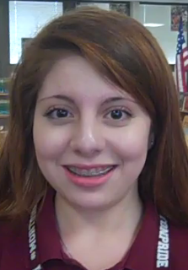
SELLOS DE ALFABETIZACION BILINGÜE
(District 201, 2019)
Notes:
Click on each of the two pictures on the left to see the videos or on the video icon to take you to the home page: https://il01904869.schoolwires.net/Page/681 The home page includes all of the videos. You could just use that, but just in case their site links don’t work, here are the YouTube URLs: https://www.youtube.com/watch?time_continue=74&v=xDUVP1Jdrn0 https://www.youtube.com/watch?time_continue=2&v=plSHKr9bpVI
Click on the video icon on the right for the second video. This one is all in English, but it does show an English and a Chinese home language (or heritage?) speaker as well as Spanish speakers. You can stop at 2:06.
https://www.youtube.com/watch?v=8uBStCM9Fw8
It's unfortunate that most of these students are Spanish home language speakers. You should add that many seals have been awarded to English speaking students who have learned Spanish (and other languages) as a second language.

Slide 23
El valor del estudio de idiomas para la admisión a la universidad
No importa dónde apliquen los estudiantes para universidad, una demostración de destreza en un idioma que no sea inglés mejorará sus oportunidades de ser admitido.
La vida universitaria y después de la universidad se ha globalizado cada vez más, así que la competencia en un segundo idioma lleva muchísimo peso para los consejeros de admisión.
Line17qq
(Grove, 2020 https://www.thoughtco.com/foreign-language-requirement-college-admissions-788842)

Slide 24
Notes:
10 minutes

Slide 25
¿ Cómo puede apoyar la experiencia DLI de su
hijo(a) en nivel secundaria?
En un programa DLI, la mejor manera para que los hablantes de español como idioma materno tengan un impacto positivo en el futuro de su hijo(a) como bilingüe es
comprometerse a DLI hasta el 12º grado;
continuar hablando español y esperar que su hijo(a) lo hable en casa;
motivar a su hijo(a) a hablar español en la comunidad.
Clipart Library
Notes:
Cuando los estudiantes ven que sus padres valoran su idioma y cultura, es más probable que ellos adopten esos valores para sí mismos y estén más motivados para utilizar el español y continuar en el programa DLI hasta el 12º grado.
Take a few minutes to elicit some suggestions for how Spanish language speakers can use their language outside the classroom.

Slide 26
La mejor forma para que los hablantes de inglés como idioma materno tengan un impacto positivo en el futuro de sus hijos como bilingües es
comprometerse a DLI hasta el 12º grado;
ayudarles a encontrar formas para utilizar el español fuera del salón de clases y de la escuela;
motivarlos para continuar estudiando el idioma en educación superior y proseguir sus estudios en el extranjero.
Notes:
Los estudiantes entre más usen su idioma en contextos culturalmente auténticos, más verán un futuro para ellos como bilingües y más motivados estarán para continuar estudios avanzados de idiomas en educación superior.
Take a few moments to elicit some suggestions for how English home language speakers can develop their Spanish outside the classroom.

Slide 27
CreativeCommons
En una escala de 1-5, con 1 como “no quiero permanecer en el programa DLI hasta el 12º grado” y 5 como “estoy 100% comprometido con el DLI hasta el 12º grado,” cuál cree usted que sería la respuesta de su hijo(a)?
Notes:
Using index cards, participants write down how they think their child would respond and, on the back side, one thing they can do to encourage and motivate their child to stick with DLI through high school. Share out a few ideas.

Slide 28
Objetivo 4
Entiendo que hay muchas carreras diferentes abiertas a aquéllos que son bilingües y lectoescritores bilingües.

Slide 29
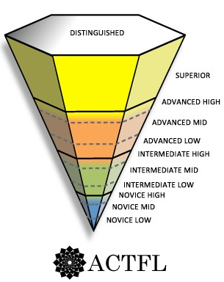
Competencia lingüística y carreras tradicionales
Profesor universitario
Abogado
DISTINGUIDO
SUPERIOR
Médico, Lingüista Militar Intérprete Médico Maestro de idioma K-12
AVANZADO ALTO
AVANZADO MEDIO
AVANZADO BAJO
Muchos estudiantes DLI
INTERMEDIO ALTO
Bombero, Instalador de Utilidades, Inspector de Autos, Personal de Aviación, Guía de Turistas
INTERMEDIO MEDIO
Casi todos los estudiantes DLI
INTERMEDIO BAJO
PRINCIPIANTE ALTO
PRINCIPIANTE MEDIO
PRINCIPIANTE BAJO
(ACTFL, 2012, 2015)
Notes:
Una experiencia K-12 en un programa DLI no es suficiente para adquirir el nivel de aptitud que se necesita en la mayoría de las carreras demandantes, tales como médico o abogado bilingüe, pero coloca a su hijo en un camino muy sólido hacia ese objetivo de gran aptitud. Virtualmente todos los estudiantes que se inscriben desde muy temprana edad in programas de inmersión tienen éxito para alcanzar niveles de aptitud intermedios del ACTFL al finalizar la preparatoria. En estos niveles, los alumnos tienen la capacidad de manejar satisfactoriamente conversaciones cotidianas en el lenguaje seleccionado. Muchos alumnos de inmersión, de hecho, alcanzan el nivel avanzado de dominio en el 12avo grado. (Enfatice en el 12avo grado). Este gráfico muestra algunas carreras tradicionales para bilingües. Habrá muchas otras carreras para los bilingües en el futuro que no existen hoy.

Slide 30
Carreras bilingües
Pixabay
La investigación ha demostrado que las personas que son bilingües de alto uso – quienes usan ambos idiomas con frecuencia para fines personales y profesionales – y que tienen niveles muy elevados de alfabetización bilingüe
tienen más probabilidades de asistir y graduarse de universidad, lo que aumenta las oportunidades en el mercado laboral;
probablemente tengan carreras más prestigiosas y mejor pagadas; y
tengan mayores oportunidades para el avance de la carrera
¡Estos beneficios son cada vez más cruciales para los jóvenes en la economía global de hoy!
(Porras, Ee & Gándara, 2014; Santibañez & Zárate, 2014)
Notes:
After reading bullet points add…
De hecho, una investigación en Bélgica encontró que los bilingües equilibrados (o sea, con competencias similares en los dos idiomas) ganan aproximadamente $5,200 más cada año que los monolingües al principio de sus carreras. Encontraron los mismos resultados para distintos idiomas. Así que si una persona pierde la lengua materna hay una pérdida sustancial de ganancias con el tiempo.

Slide 31
Maya
Manuel
Jessica
Maria
Peter
Notes:
Esta actividad le ayudará a hacer la conexión entre competencia lingüística y carreras actuales.
Cinco recién graduados de educación superior están asistiendo a una Feria del Trabajo. Todos asistieron a programas DLI de niños y adolescentes. ¿Podrías relacionarlos con las posibilidades de sus futuras carreras?
Descriptions of each graduate are included in the session handout. Introduce each of the five job seekers by reading the first three columns of slides 34-38. Participants will read the fourth column at their table, then try to put the five candidates in order according to their language proficiency. This will be based on language spoken at home, formal schooling, other language experiences and the description of their proficiency. When they have ordered the five from highest to lowest proficiency, show slide 39.

Slide 32
Idioma hablado en casa | Años de estudio del idioma español | Otras experiencias con el idioma | Dominio del español
Inglés | Preescolar hasta el 12º grado DLI en español | 4 semanas en un programa de servicio voluntario en Costa Rica durante el curso de estudios superiores | Puede iniciar y mantener conversaciones de temas familiares preguntando y respondiendo a una variedad de preguntas. Puede leer y entender textos cortos y sencillos. Puede comunicarse por escrito en contextos sociales pero con errores. La redacción profesional está más allá de su capacidad.
Jessica
(ACTFL, 2017)

Slide 33
Idioma hablado en casa | Años de estudio del idioma español | Otras experiencias con el idioma | Dominio del español
Español | Desde preescolar hasta el 12º grado DLI en español; 4 años en estudios superiores (Español major) | Trabajo de verano como cajero de banco bilingüe | Puede mantener conversaciones y debates con hablantes nativos sobre temas familiares y no familiares en contextos académicos, sociales y profesionales. Puede hacer exposiciones orales y escritas sobre temas complejos. Puede leer y entender textos complejos de ficción y no ficción.
Manuel
(ACTFL, 2017)

Slide 34
Idioma hablado en casa | Años de estudio del idioma español | Otras experiencias con el idioma | Dominio del español
Inglés | Desde preescolar hasta el 12º grado DLI en español; 4 años de estudios superiores (Español major) | Un año de estudio en España | Puede conversar eficazmente con hablantes nativos acerca de temas familiares, incluyendo académicos y profesionales. Puede exponer oralmente y por escrito pero en un rango limitado de temas. Puede leer y entender una variedad de textos de ficción y no ficción.
Maya
(ACTFL, 2017)

Slide 35
Idioma hablado en casa | Años de estudio del idioma español | Otras experiencias con el idioma | Dominio del español
Inglés | Desde preescolar hasta el 6º grado DLI en español; y 2 años en secundaria de clases tradicionales en español | Ninguna | Puede entender si el tema es familiar y el hablante habla despacio. Puede mantener una conversación muy sencilla. Puede leer y entender textos cortos no complicados. Deficiente habilidad en escritura.
Peter
(ACTFL, 2017)

Slide 36
Idioma hablado en casa | Años de estudio del idioma español | Otras experiencias con el idioma | Dominio del español
Generalmente inglés aunque los padres le hablen en español. | Desde preescolar hasta el 12º grado DLI en español; 4 años de español en estudios superiores (Español minor) | Club de español en estudios superiores | Puede comunicarse con hablantes nativos en una variedad de temas familiares y generales. Puede leer y entender una variedad de textos de ficción y no ficción si no son demasiado complejos. Puede presentar información por escrito aunque con errores.
Maria
(ACTFL, 2017)

Slide 37
Competencia lingüística y carreras tradicionales
Avanzado alto | Médico, Consultor de servicios financieros, Lingüista militar, Traductor oficial
Avanzado medio | Servicios bancarios y de inversión, Representante de servicio al cliente, Intérprete médico, Intérprete judicial
Avanzado bajo | Maestro de idiomas K-12, Enfermera, Trabajado social, Oficial de policía, Secretaria legal
Intermedio alto | Bombero, Instalador de Utilidades, Inspector de Autos, Personal de Aviación, Guía de Turistas
Intermedio medio | Cajero, Empleado de ventas, Recepcionista
Intermedio bajo
(ACTFL, 2015)
Notes:
Debrief placement of candidates by pointing out:
Hablantes de lengua materna español como Manuel quien, en casa, sigue hablando español, pasa períodos largos de tiempo en un ambiente de español y continúa sus estudios superiores en español tienen una alta probabilidad de alcanzar niveles altos de dominio del idioma.
Hablantes de inglés, como Maya, necesitan cuatro años de español avanzado en estudios superiores y una estancia prolongada en un país de habla española si quieren alcanzar niveles altos de dominio del idioma y conocimientos culturales para una carrera bilingüe.
Estudiantes, como María, podrían tener habilidades en el habla, pero todavía necesitan estudios avanzados del idioma en estudios superiores para obtener las habilidades académicas necesarias en idioma y escritura que se requieren en carreras de niveles más altos.
Estudiantes de nivel Intermedio-Medio, como Jessica, podrían tener la capacidad de expresarse oralmente si la tarea asignada no es demasiada compleja, pero están limitados en el uso del idioma y su nivel tendría baja capacidad de aceptación (y menos oportunidades de empleo bilingüe).
Estudiantes como Peter, ¡no tienen suerte! Permanecer en el programa durante la preparatoria es el requerimiento mínimo, aún para empleos de nivel bajo.
Todos los candidatos pueden mejorar sus habilidades utilizando el idioma diariamente en casa, en el trabajo, viajando, leyendo o viendo TV o películas en español, etc. Pero si no hacen nada para mantener y continuar desarrollando su habilidades del lenguaje durante sus cuatro años de estudios superiores, la mayoría del dominio ganado durante la educación DLI desde preescolar hasta el 12º grado la perderán cuando ya estén por iniciar su vida laboral.

Slide 38
“La educación es el pasaporte
hacia el futuro, el mañana pertenece a aquellos que se preparan para él en el día
de hoy. - Malcolm X
Notes:
Ask parents to write down one goal – one thing they will do, starting now, to help their child prepare for college and a career as a bilingual. Share out some ideas.

Slide 39
¡Muchísimas gracias por su asistencia esta noche y por su participación activa!
Por favor, contesten el breve cuestionario que nos permitirá conocer lo que aprendieron en este taller y cómo podemos mejorarlo.
USDE Grant: Dual Language and Immersion Pathways to English Learner Success
Notes:
Distribute surveys, have them write responses. Tell them you’ll ask for the surveys when they leave. If individuals are not comfortable writing, facilitators can have them share their responses orally while facilitator writes for them.

Slide 40
Referencias
ACTFL – American Council on the Teaching of Foreign Languages. (2012). ACTFL proficiency guidelines. Alexandria, VA: ACTFL. Available at: https://www.actfl.org/publications/guidelines-and-manuals/actfl-proficiency-guidelines-2012.
ACTFL. (2015). Oral proficiency levels in the workplace. Retrieved from https://www.actfl.org/sites/default/files/pdfs/TLE_pdf/OralProficiencyWorkplacePoster.pdf.
American Council on the Teaching of Foreign Languages (ACTFL). (2017). ACTFL-NCSSFL Can-Do Statements. Alexandria, VA: Author. Retrieved from: https://www.actfl.org/resources/ncssfl-actfl-can-do-statements.
Camara, W. (2013). Defining and measuring college and career readiness: A validation framework. Educational Measurement: Issues and Practice, 32(4), 16–27.
College in High School Alliance. (2020). Promoting effective transitions between high school and college. Retrieved from: https://www.collegeinhighschool.org/
District 201. (2019). The Seal of Biliteracy at J. Sterling Morton High School. Videos of students’ reflections on the Seal of Biliteracy. Retrieved from https://il01904869.schoolwires.net/Page/681.

Slide 41
Ferguson, C., & Rodríguez, V. (2005). Engaging families at the secondary level: What schools can do to support family involvement. A strategy brief of the National Center for Family and Community Connections with Schools. Retrieved from: https://sedl.org/connections/resources/rb/rb3-Secondary.pdf
Global Seal of Biliteracy. (n.d.). International Baccalaureate Language Exam. Retrieved from: https://theglobalseal.com/ib-test-state-seal-of-biliteracy-resources.
Grove, A. (2020). Foreign language requirement for college admissions. ThoughtCo.com. Retrieved from https://www.thoughtco.com/foreign-language-requirement-college-admissions-788842.
Minnesota Department of Education. (2020). Minnesota Bilingual Seals Program. Retrieved from https://education.mn.gov/MDE/dse/stds/world/seals/index.htm.
Minnesota Office of Higher Education. (2017a). Advanced Placement. Retrieved from https://www.ohe.state.mn.us/dPg.cfm?pageID=1068
Minnesota Office of Higher Education. (2017b). Postsecondary Enrollment/Concurrent Enrollment. Retrieved from https://www.ohe.state.mn.us/mPg.cfm?pageID=797
Minnesota Office of Higher Education. (2017c). International Baccalaureate. Retrieved from https://www.ohe.state.mn.us/mPg.cfm?pageID=797

Slide 42
Porras, D.A., Ee, J., & Gándara, P.C. (2014). Employer preferences: Do bilingual applicants and employees experience an advantage? In R.M. Callahan & P.C. Gándara (Eds.), The bilingual advantage: Language, literacy and the US labor market (234–257). Bristol, UK: Multilingual Matters.
Santibañez, L., & Zárate, M.E. (2014). Bilinguals in the US and college enrollment. In R.M. Callahan & P.C. Gándara (Eds.), The bilingual advantage: Language, literacy and the US labor market (211–233). Bristol, UK: Multilingual Matters.
Permisos
Los sitios Berserkon, Creative Commons, Pixabay, Pixy, Clipart Library, Freepik, ClassroomClipart y All Free Download no requieren autorización para usar las imágenes.

Slide 43
Autoras
Colaboradores
University of Minnesota:
Maureen Curran-Dorsano
Diane J. Tedick
Un agradecimiento especial al traductor, Anselmo C. Castelán
y a los padres de los estudiantes de nivel secundaria de DLI que brindaron información e ideas sobre el contenido de estos talleres.
Camila Carroll, Saint Paul Public Schools
Elizabeth Dwight, Minneapolis Public Schools
Robyn Eliason, Minneapolis Public Schools
Liz Hathaway-Castelán, Saint Paul Public Schools
María Lara, Risen Christ Catholic School
Leah Laurent, Minneapolis Public Schools
Corina Pastrana, Minneapolis Public Schools
Carmen Grace Poppert, Risen Christ Catholic School
Amanda Sell, Saint Paul Public Schools
Sarah Streitz, Richfield Public Schools
Ana Vásquez, Minneapolis Public Schools

